Slide 1
Bienvenidos
Primer año
Ciencias Naturales
Profesora: María José Guerrero

Slide 2
Lunes 9 de Noviembre.

Slide 3
Objetivo: Reconocer al sol y la rotación de la tierra como causante de los momentos del día (día y noche) observando ppt, dibujando en el cuaderno, valorando expresiones de cariño.

Slide 4
Habilidad: RECONOCER. Examinar con cuidado y atención.

Slide 5
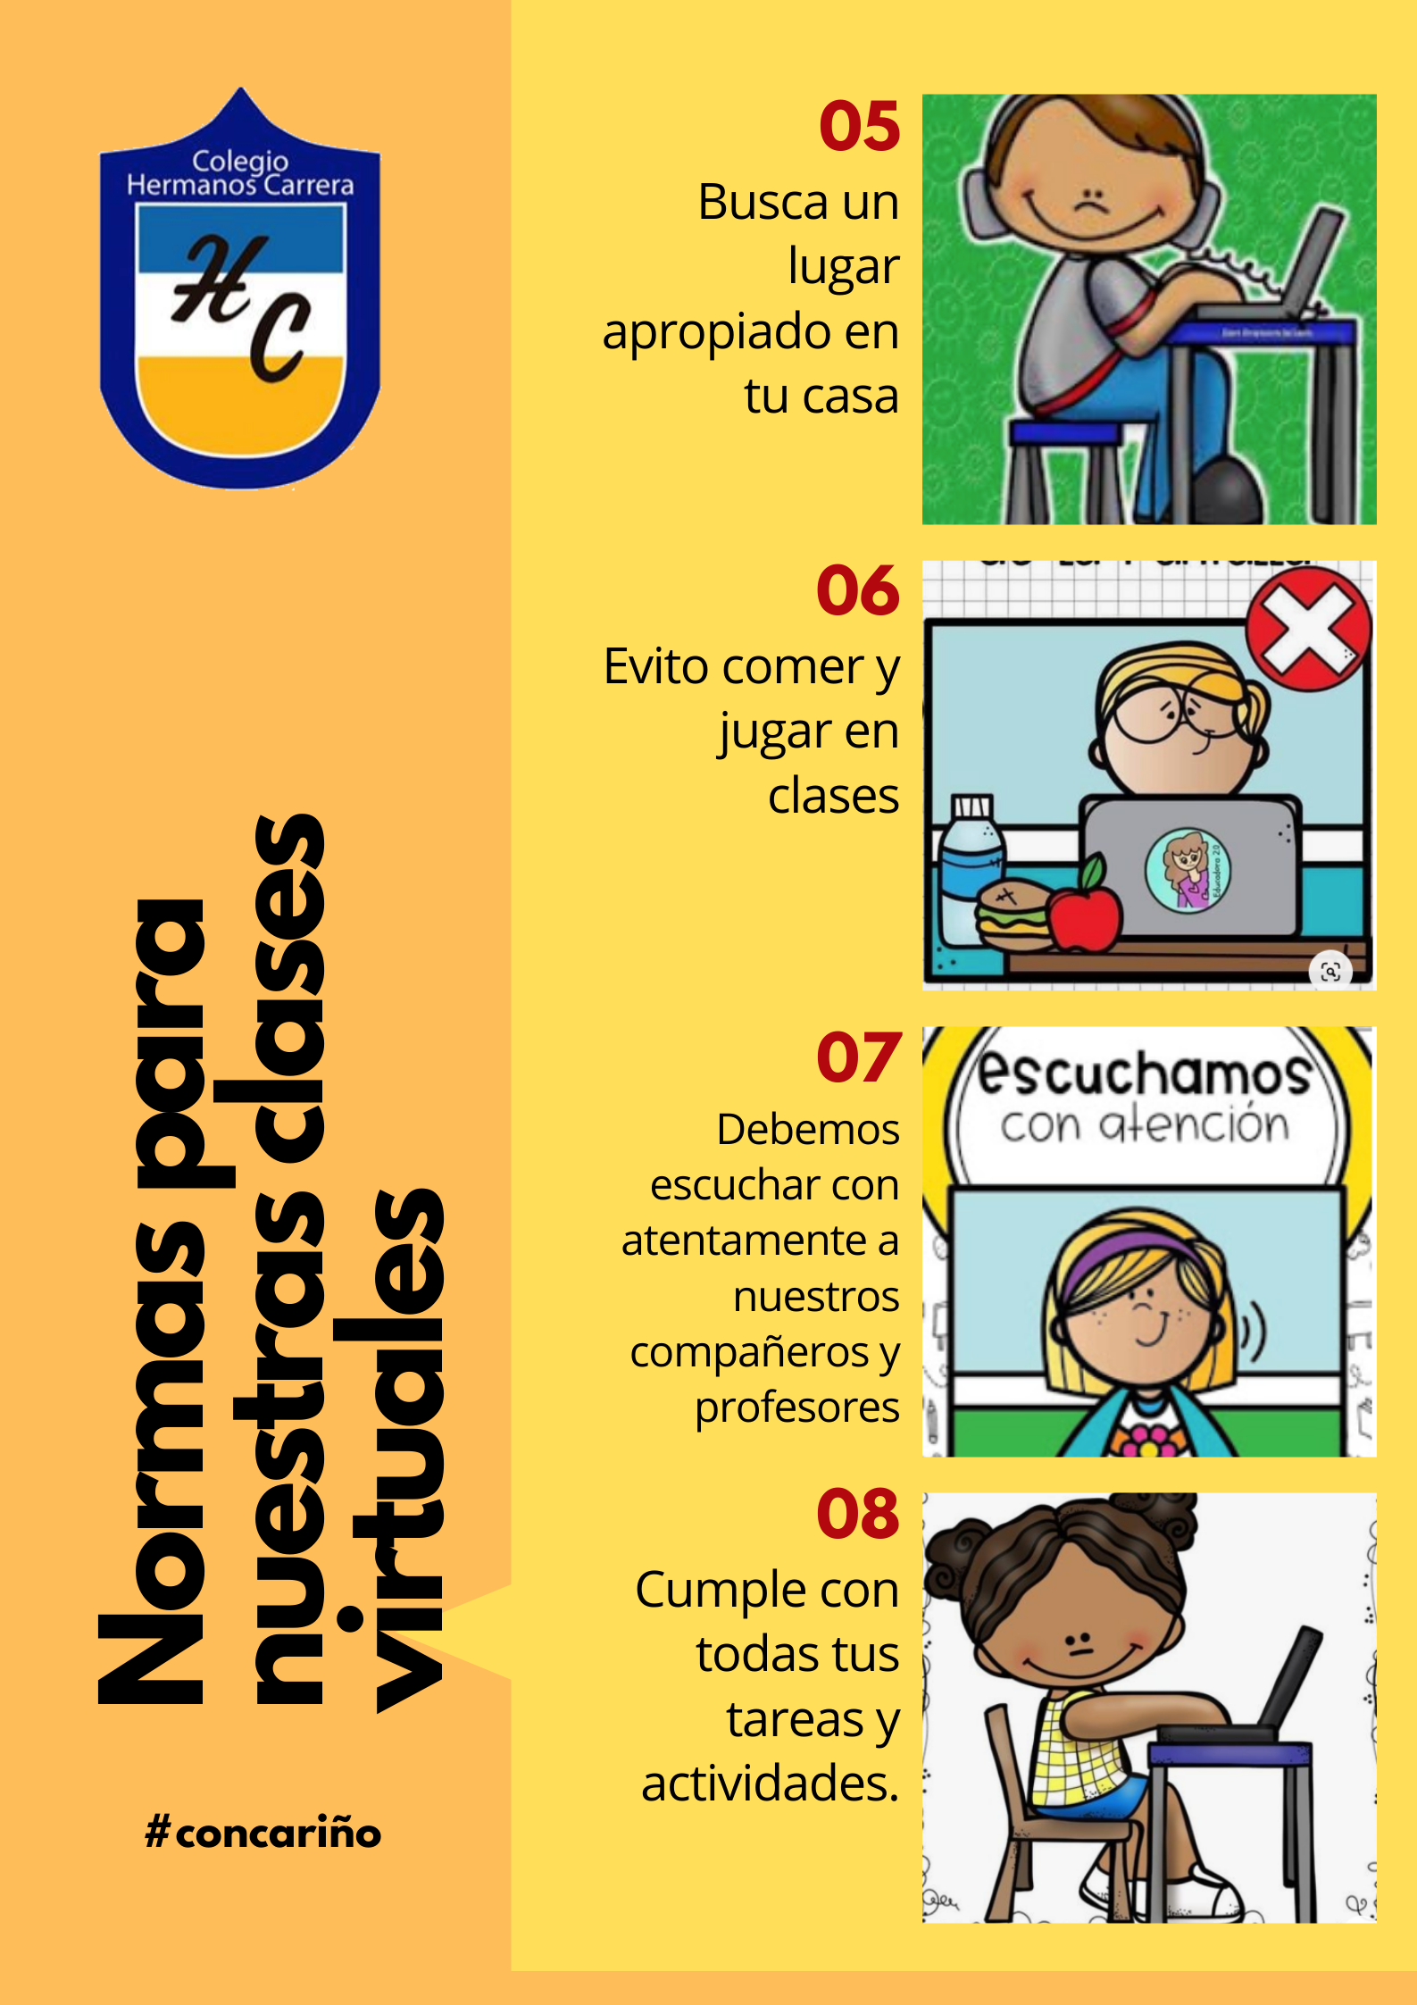

Slide 6
Hoy aprenderemos “El sol y nuestro planeta”

Slide 7
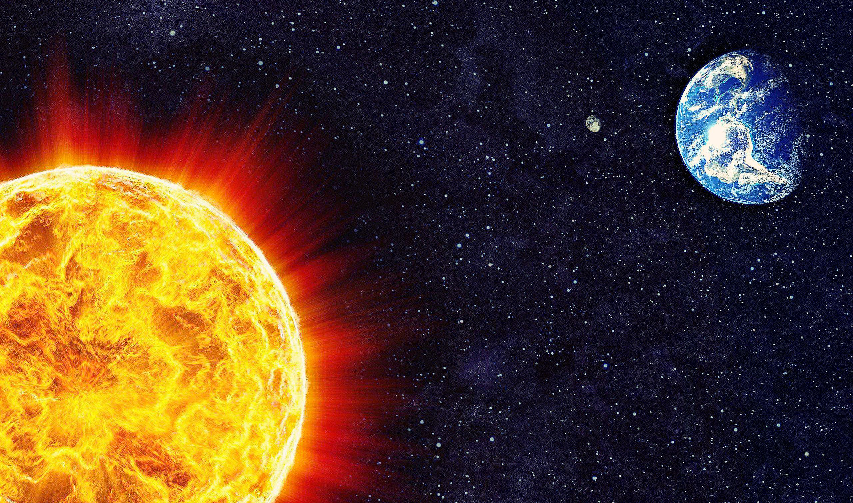
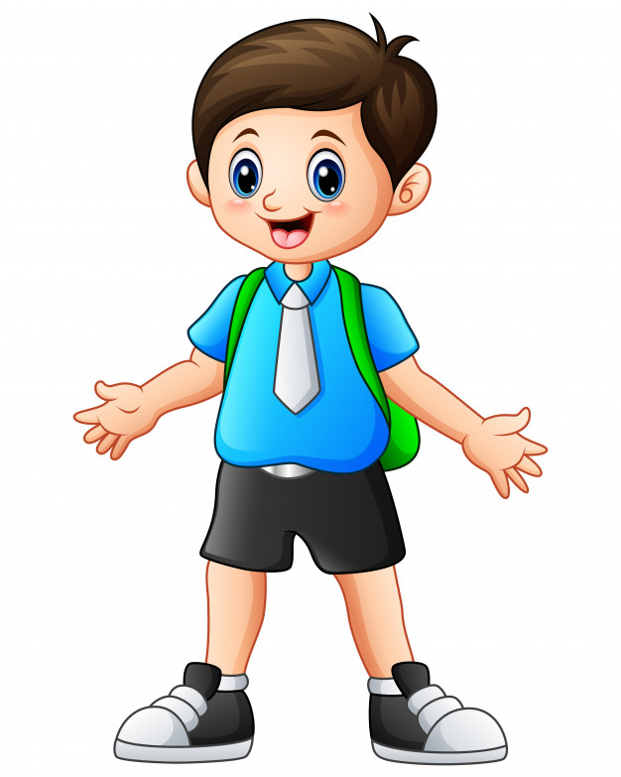
La energía del sol es muy importante para nuestro planeta.

Slide 8
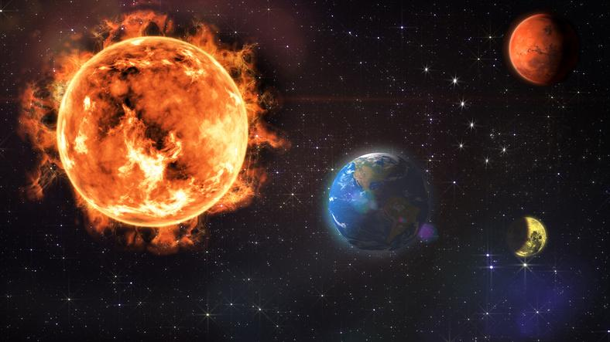
La tierra gira alrededor del sol, lo que da origen al día y la noche.
Ese movimiento se llama rotación.

Slide 9
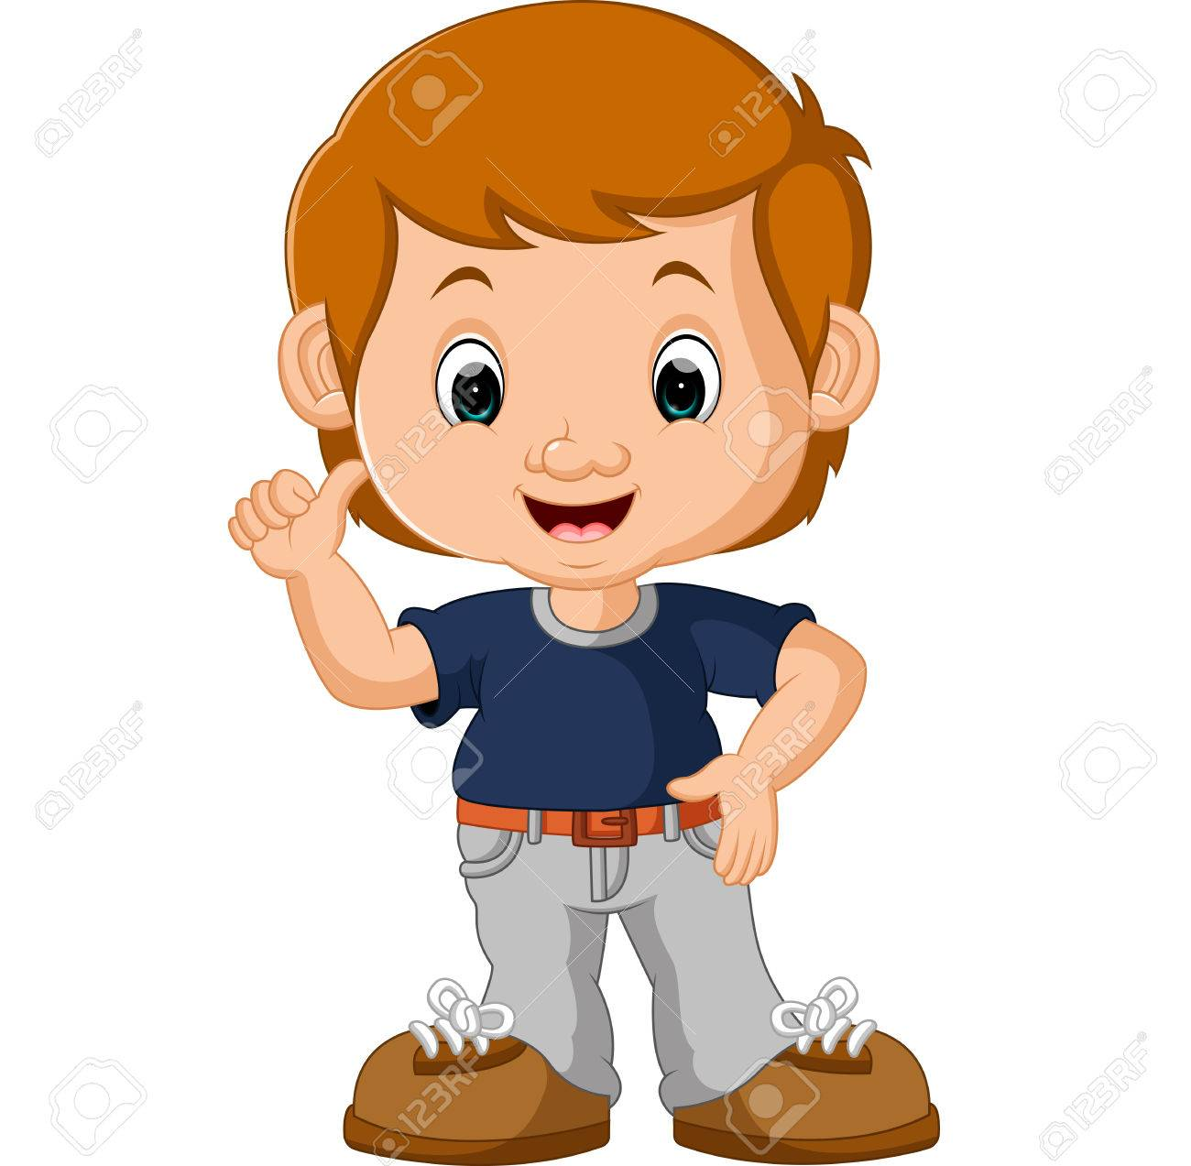
El lado iluminado por el sol es el día.

Slide 11
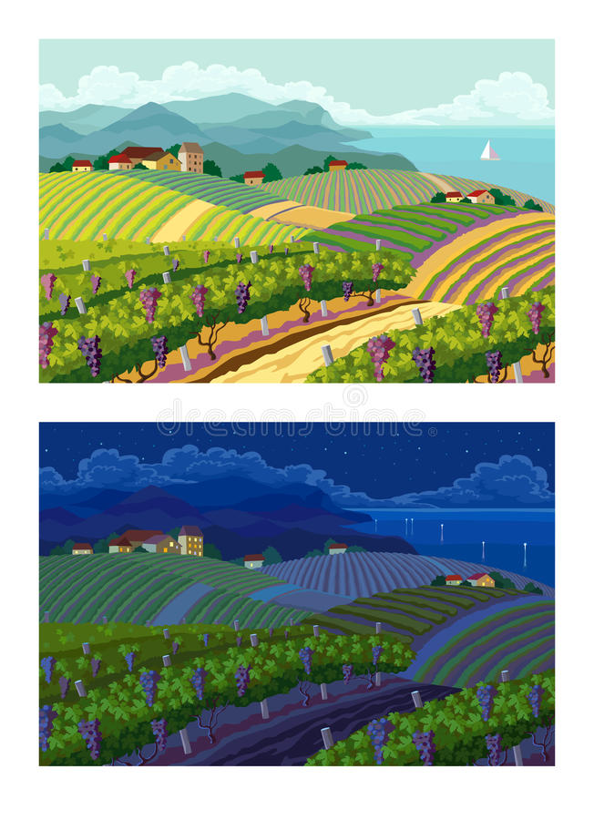
Acá tenemos un paisaje en el día y en la noche.

Slide 12
Dibuja este paisaje en tu cuaderno de día y de noche.

Slide 13
Ticket de salida
¿Por qué se produce el día y la noche?
Porque el sol gira alrededor de la tierra.
Porque la tierra gira alrededor del sol.
Porque el sol ilumina a toda la tierra de una vez.
A
B
C

Slide 14
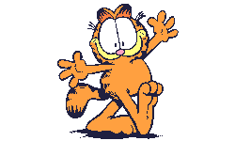
Nos vemos pronto

